Slide 1
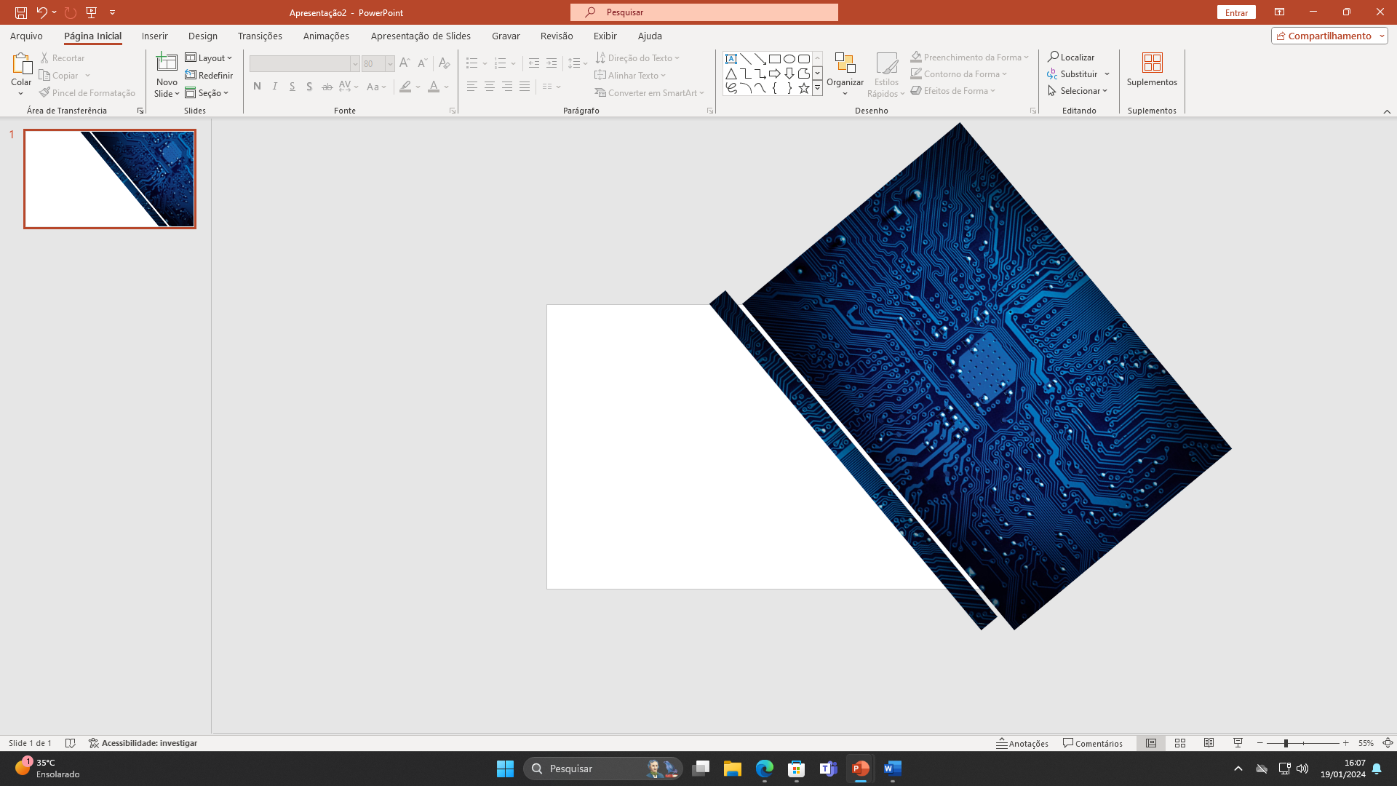
TRABALHO DE
INFORMÁTICA

Slide 2
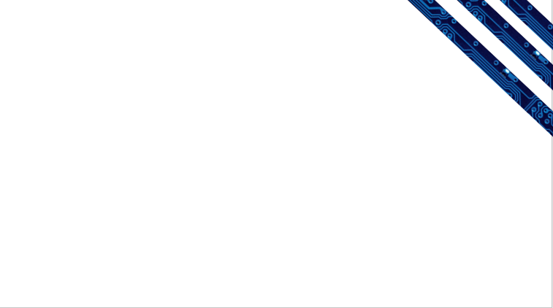


A DIFERENÇA ENTRE
O
R
W
D
&
D
P
R
O
A
W
D

Slide 3

O Word e o WordPad são dois programas de processamento de texto da Microsoft. As principais diferenças entre eles são1:
O Word é constituído por vários recursos, enquanto o WordPad possui recursos limitados e menores.
O Word é executado com base na licença Trialware, enquanto o WordPad usa uma licença Freemium.
O Word foi apresentado ao mercado em 1983, enquanto o WordPad estabeleceu suas raízes em 1989.

Slide 4
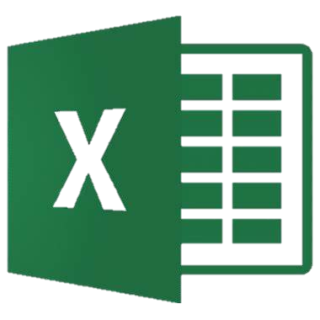
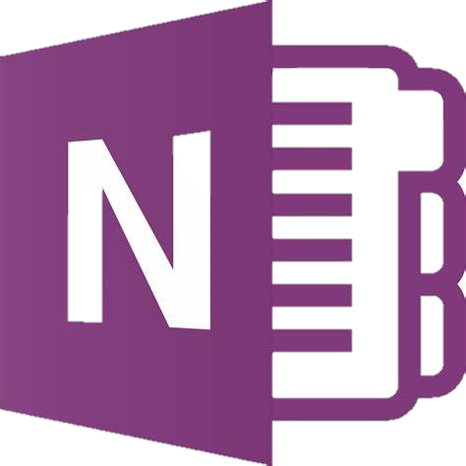




FERRAMENTAS DO PACOTE OFFICE

Slide 5
EXCEL
O Microsoft Excel é um editor de planilhas produzido pela Microsoft para computadores que utilizam o sistema operacional Microsoft Windows, além de computadores Macintosh da Apple Inc. e dispositivos móveis como o Windows Phone, Android ou o iOS. Seus recursos incluem uma interface intuitiva e capacitadas ferramentas de cálculo e de construção de tabelas que, juntamente com marketing agressivo, tornaram o Excel um dos mais populares aplicativos de computador até hoje. É, com grande vantagem, o aplicativo de planilha electrónica dominante, disponível para essas plataformas e o tem sido desde a versão 5 em 1993 e sua inclusão como parte do Microsoft Office.

Slide 6
POWERPOINT
O PowerPoint é usado em apresentações, cujo objetivo é informar sobre um determinado tema, podendo usar: imagens, sons, textos e vídeos que podem ser animados de diferentes maneiras. O PowerPoint tem suporte a objetos OLE e inclui uma ferramenta especial de formatação de texto (WordArt), modelos de apresentação pré-definidos, galeria de objetos gráficos e uma gama de efeitos de animação e composição de slides.

Slide 7
ONENOTE
O Microsoft OneNote é um programa de computador para o recolhimento de informação de forma livre e colaboração multiusuário. Ele recolhe as notas do usuário (manuscritas ou digitadas), desenhos, recortes de tela e comentários de áudio.
As notas podem ser compartilhadas com outros usuários do OneNote através da internet ou por uma rede.
O OneNote está disponível como parte do Microsoft Office e do Windows 10. Ele também está disponível como uma aplicação autônoma para Microsoft Windows, macOS, Windows RT, Windows Phone, iOS e Android. Uma versão baseada na web do OneNote é fornecida como parte do OneDrive ou do Office Online e permite que os usuários editem notas através de navegadores web.

Slide 8
OUTLOOK
O Microsoft Outlook é um sistema de software de gerenciamento de informações pessoais da Microsoft, disponível como parte dos pacotes Microsoft Office e Microsoft 365. Embora seja principalmente um cliente de e-mail, o Outlook também inclui funções como calendário, gerenciamento de tarefas, gerenciamento de contatos, tomada de notas, registro de diários e navegação na Web. Tendo suporte nos sistemas operacionais Windows, macOS, iOS e Android.

Slide 9
ACESS
Microsoft Access, conhecido por MSAccess, é um sistema de gerenciamento de banco de dados da Microsoft, incluído no pacote do Microsoft Office Professional, que combina o Microsoft Jet Database Engine com uma interface gráfica do utilizador (graphical user interface). Ele permite o desenvolvimento rápido de RAD (Rapid Application Development), que envolvem tanto de dados como também a interface a ser utilizada pelos usuários. Microsoft Access é capaz de usar dados guardados em qualquer recipiente de dados compatível com ODBC.

Slide 10
SKYPE FOR BUSINESS
Skype for Business (anteriormente Microsoft Lync e Office Communicator) é um aplicativo de software corporativo para mensagens instantâneas e videotelefonia desenvolvido pela Microsoft como parte do pacote Microsoft 365 (anteriormente Office). Ele foi projetado para uso com o software Skype for Business Server local e uma versão de software como serviço oferecida como parte do 365. Ele oferece suporte a bate-papo de texto, áudio e vídeo e se integra a componentes do Microsoft 365, como Exchange e SharePoint.

Slide 11
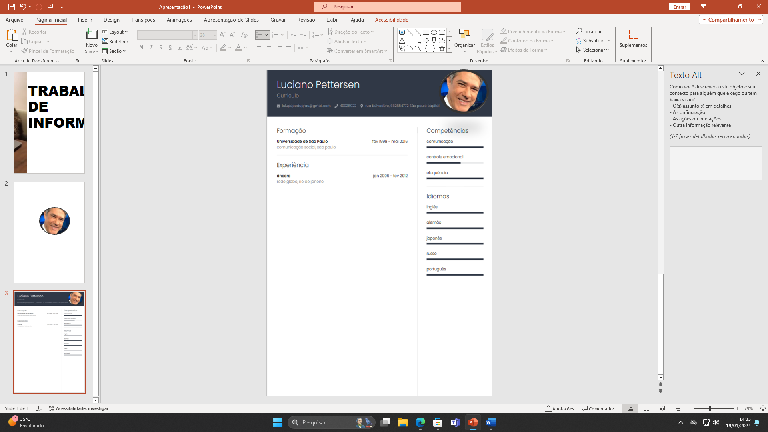
MODELO
DE
CURRÍCULO

Slide 12
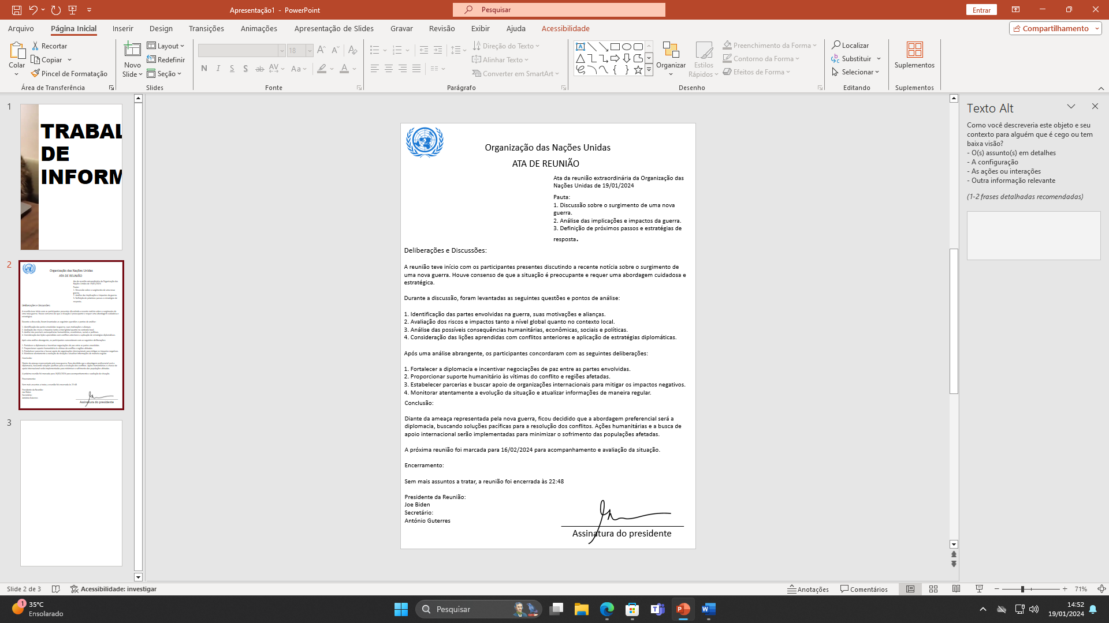
MODELO
DE
ATA

Slide 13
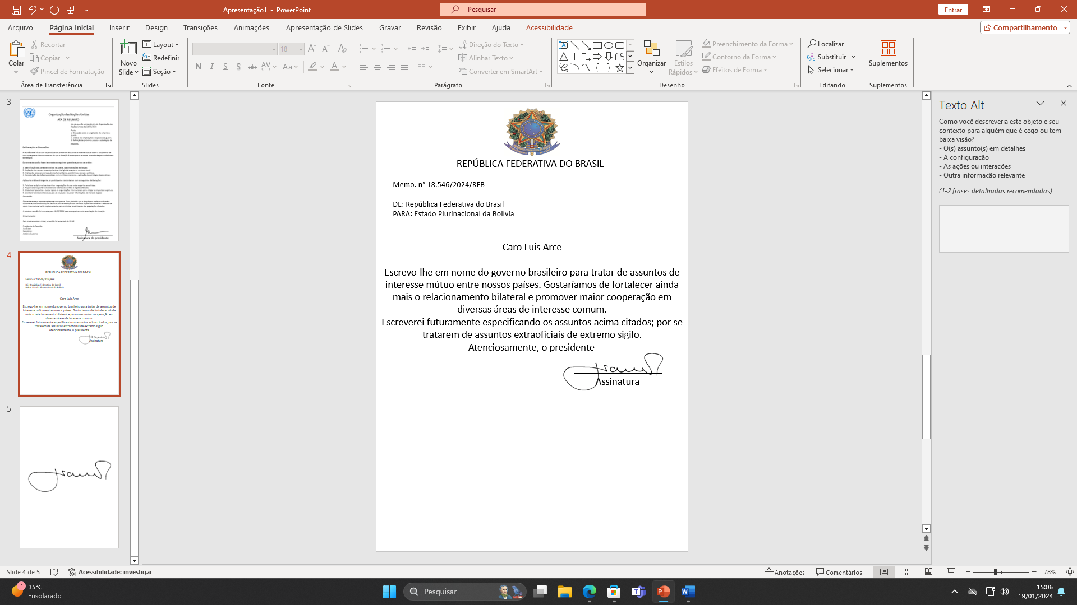
MODELO
DE
MEMORANDO

Slide 14
DIFERENÇA ENTRE ATA, CURRÍCULO E MEMORANDO
Uma ATA é um registro formal e detalhado de uma reunião, conferência ou assembleia, onde são registrados os assuntos discutidos, decisões tomadas e os nomes dos participantes presentes. Ela serve como um documento oficial que documenta os eventos ocorridos durante a reunião e também pode ser utilizado como referência futura.

Slide 15
DIFERENÇA ENTRE ATA, CURRÍCULO E MEMORANDO
Um CURRÍCULO, por outro lado, é um documento pessoal que apresenta informações sobre a formação acadêmica, experiência profissional, habilidades, conquistas e outras qualificações de um indivíduo. O currículo é usado principalmente ao se candidatar a empregos, bolsas de estudo, estágios ou outras oportunidades profissionais. Ele destaca as qualificações relevantes e fornece um panorama resumido das realizações e habilidades de um indivíduo.

Slide 16
DIFERENÇA ENTRE ATA, CURRÍCULO E MEMORANDO
Já um MEMORANDO é um tipo de comunicação interna, geralmente utilizado dentro de uma organização ou empresa, para transmitir informações formais entre diferentes membros ou departamentos. O memorando é um meio de comunicação escrita que pode abordar questões administrativas, diretrizes, atualizações de projetos, solicitações, relatórios ou qualquer outro tipo de comunicação interna. Ele apresenta um formato estruturado com cabeçalho, destinatário, remetente, data e um corpo de texto conciso.

Slide 17

ACABOU
GRAÇAS A DEUS

